Slide 1

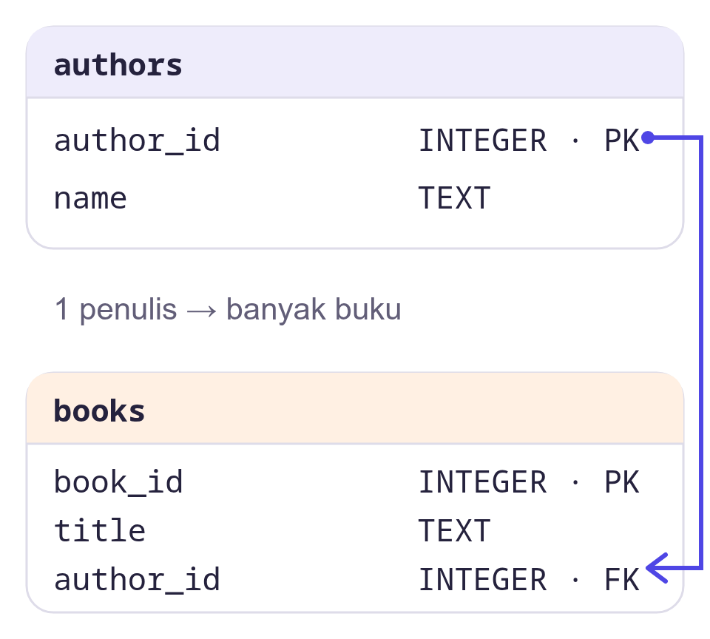
Quethink
Belajar basis data
melalui query dan visualisasi
Platform belajar interaktif
untuk mahasiswa pemula.
Notes:
Apa itu Quethink? Platform pembelajaran basis data yang memadukan materi, praktik SQL, visualisasi 2D, Tutor AI, dan tes. Fokusnya memahami relasi dan pengaruh query terhadap data.
Sumber: docs/01-PRD.md, docs/AGENTS.md. Screenshot menggunakan demo tamu dengan data sintetis, bukan data mahasiswa.

Slide 2
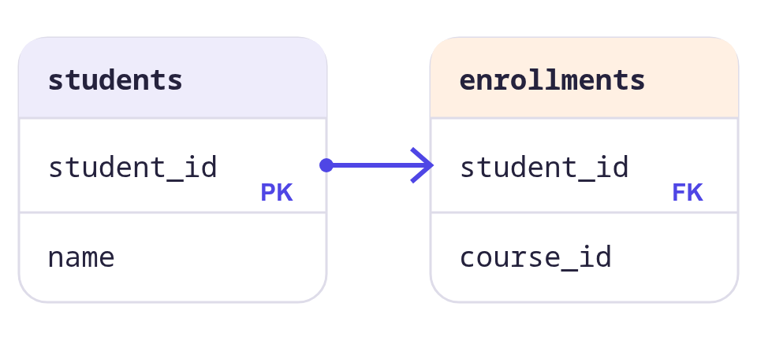
Mengapa Quethink dibuat?
Relasi perlu terlihat
Tabel, kunci, dan hubungan antardata
lebih mudah diamati secara visual.
Query perlu dicoba
Mahasiswa dapat melihat hasil query
dan perubahan pada data sintetis.
Belajar perlu terarah
Materi, latihan inti, dan tes disusun
dalam alur yang jelas.
02
Notes:
Quethink dirancang untuk menghubungkan penjelasan konsep dengan pengalaman mencoba. Poin pada slide ini adalah alasan dan pendekatan desain, bukan klaim efektivitas yang sudah diukur.
Sumber: docs/01-PRD.md, docs/03-LEARNING_SYSTEM.md. Screenshot menggunakan demo tamu dengan data sintetis, bukan data mahasiswa.

Slide 3
Bagaimana cara belajarnya?
01
02
03
04
Tes Awal
Materi
Lab inti
Tes Akhir
Kenali pemahaman awal.
Baca konsep; gunakan PDF
dan video pendamping.
Coba query, amati hasil,
lalu tuntaskan latihan.
Uji pemahaman konsep
dan kemampuan SQL.
Materi + Lab inti diulang hingga seluruh materi selesai.
Pendamping: visualisasi 2D, Tutor AI, dan SQLab untuk eksplorasi.
03
Notes:
Tes Awal bersifat diagnostik. Setiap materi dipelajari lalu diselesaikan melalui Lab inti untuk membuka langkah berikutnya. Tes Akhir menilai konsep dan SQL; kelulusan minimal 75. AI dinonaktifkan selama tes. SQLab merupakan playground opsional dan tidak menggantikan latihan inti.
Sumber: docs/AGENTS.md, docs/03-LEARNING_SYSTEM.md. Screenshot menggunakan demo tamu dengan data sintetis, bukan data mahasiswa.

Slide 4
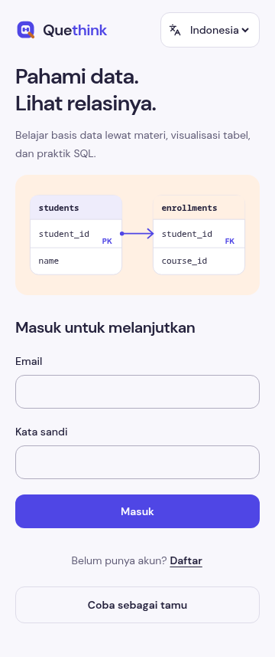
Target pengguna
Mahasiswa Informatika
semester awal
Baru mengenal basis data dan SQL.
Belajar mandiri atau sebagai pendamping
pembelajaran basis data di kelas.
Dapat diakses melalui ponsel dan laptop.
04
Notes:
Sasaran utamanya mahasiswa Informatika semester awal dengan pengalaman SQL yang masih terbatas. Akun menyimpan progres di cloud; tamu dapat mencoba fitur dan menyimpan progres secara lokal pada perangkat.
Sumber: docs/01-PRD.md, docs/AGENTS.md. Screenshot menggunakan demo tamu dengan data sintetis, bukan data mahasiswa.

Slide 5
Tujuan pembelajaran
Memahami struktur dan relasi
Mengenali tabel, primary key, foreign key, dan hubungan data.
Menulis dan menjelaskan query
Membaca data, menggabungkan tabel, dan memahami hasilnya.
Mengubah data secara aman
Memeriksa target sebelum INSERT, UPDATE, atau DELETE.
Pemahaman diuji melalui latihan inti dan Tes Akhir.
05
Notes:
Tujuan Quethink adalah membangun pemahaman konsep, keterampilan SQL dasar, dan kebiasaan memeriksa hasil secara mandiri. Tujuan ini belum merupakan bukti peningkatan hasil belajar; efektivitas perlu diuji melalui penggunaan nyata.
Sumber: docs/04-CURRICULUM.md, docs/01-PRD.md. Screenshot menggunakan demo tamu dengan data sintetis, bukan data mahasiswa.

